Slide 1
সবাইকে
স্বাগতম

Slide 2
পরিচিতি
শিক্ষক পরিচিতি
আসমা আখতার
সহঃ শিক্ষক (কম্পিউটার)
খলনা ইসলামিয়া ফাজিল মাদ্রাসা
পোঃ সুবরাজপুর,পত্নীতলা, নওগাঁ
পাঠ পরিচিতি
শ্রেণীঃ নবম
বিষয়ঃ বাংলা সাহিত্য
কবিতা
সময়ঃ ৫০ মিনিট

Slide 3
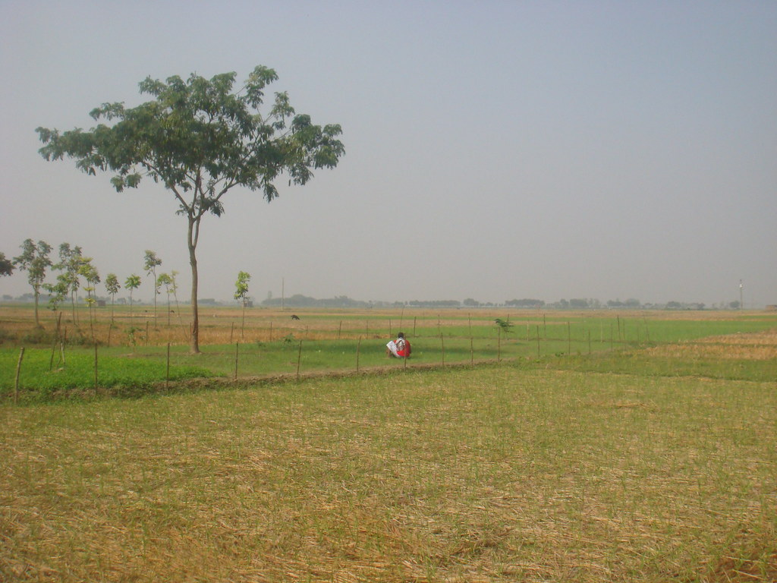
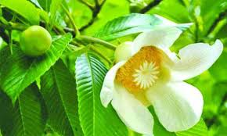
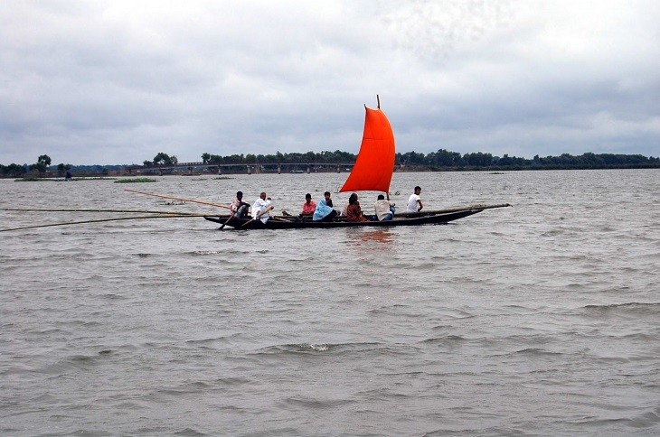
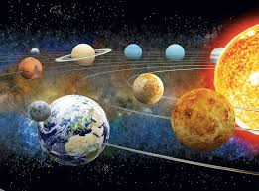
ছবিগুলোর প্রতি দৃষ্ট আকর্ষন করছি ;
Notes:
এই অবারিত মাঠ, চালতাফুল,নদী ও নক্ষত্র সবই থাকবে। মানুষ মরণশীল,কিন্তু প্রকৃতি থাকে চিরকালের ব্যস্ত।

Slide 4
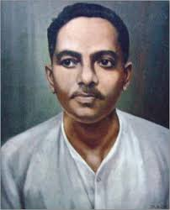
আজকের পাঠ শিরোনাম
সেইদিন এই মাঠ
জীবনানন্দ দাশ

Slide 5
শিখন ফল
এই কবিতা পাঠ শেষে শিক্ষার্থীরা….
১। কবি পরিচিতি সম্পর্কে জানতে পারবে।
২।কবিতাটি শুদ্ধ উচ্চারনে আবৃত্তি করতে পারবে।
৩।গুরুত্বপূর্ণ কিছু শব্দের শব্দার্থ বলতে পারবে।
৪।কবিতার বিষয়বস্তু বর্ণনা করতে পারবে।

Slide 6
কবি পরিচিতি
মৃতুঃ
১৯৫৪ খ্রীঃ কলিকাতায়
ট্রাম দুর্ঘটনায়।
জন্মঃ
১৮৯৯ খ্রীঃ
বরিশাল জেলা।
রচনাবলীঃ
কবিতা,গল্প,
উপন্যাস
প্রবন্ধ
১৯২১খ্রীঃ কলিকাতা বিশ্ববিদ্যালয় থেকে ইংরেজী
সাহিত্যে এম এ
তাঁর কবিতায়
বাংলার রং রূপের
বৈচিত্র প্রকাশ পায়
কর্ম জীবনঃ
বিভিন্ন কলেজে
অধ্যাপক

Slide 7
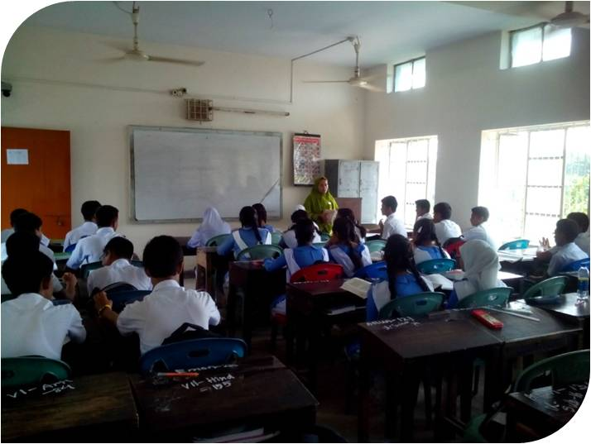
আদর্শ পাঠ
Notes:
পাঠের কিছু অংশ শিক্ষক পড়িয়ে ছাত্র/ছাত্রী কে বুঝিয়ে বলবেন।

Slide 8
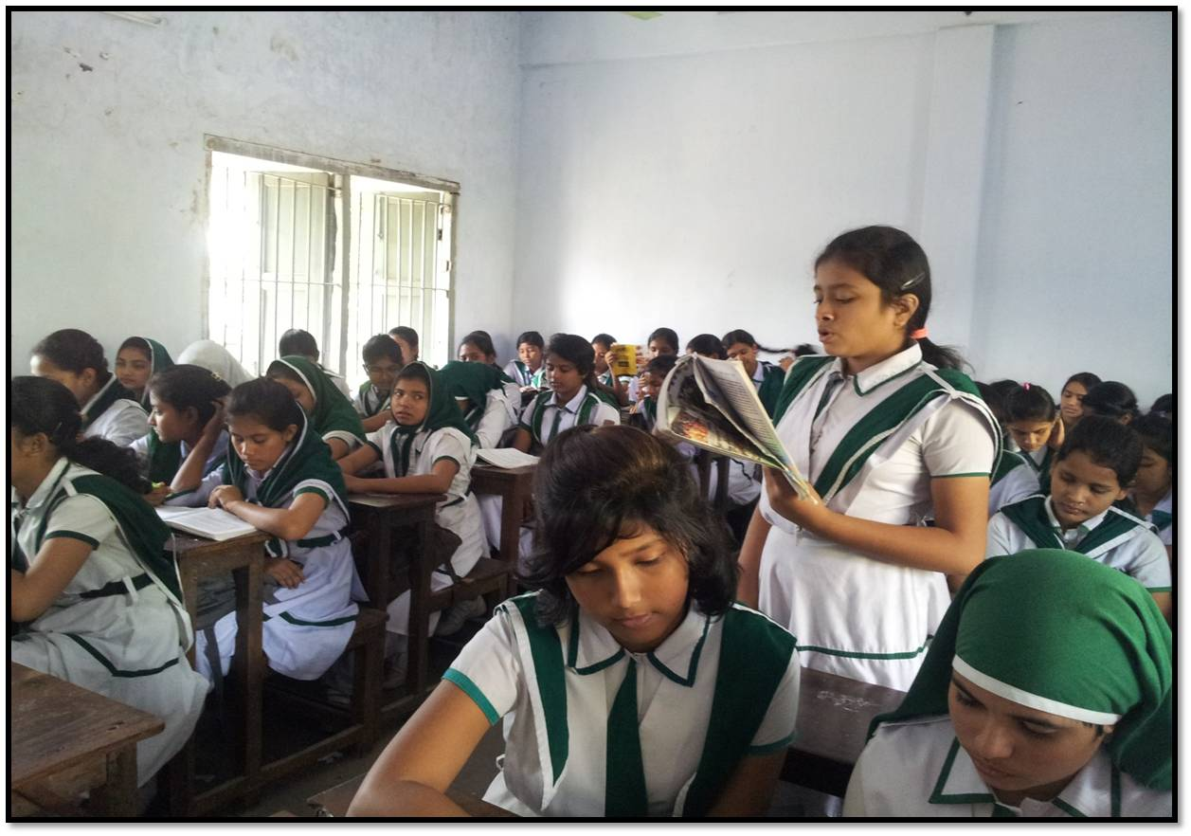
সরব পাঠ
Notes:
এর পর ছাত্রীদের নিকট থেকে পড়ে নিবেন।

Slide 9
শব্দার্থ ও টিকাঃ
আমি চলে যাব বলে..লক্ষীটির তরে..
পৃথিবীতে কেউই চিরস্থায়ী নয়।
প্রত্যেক মানুষকে এক সময় চলে যেতে হবে।
মানুষের গড়া পৃথিবীর অনেক সভ্যতা বিলীন হয়ে গেছে। এশিরিয় ও ব্যাবিলনীয় সভ্যতা এখন ধ্বংসস্তুপ ছাড়া কিছু নয়।
এশিরিয়া ধুলো আজ..

Slide 10
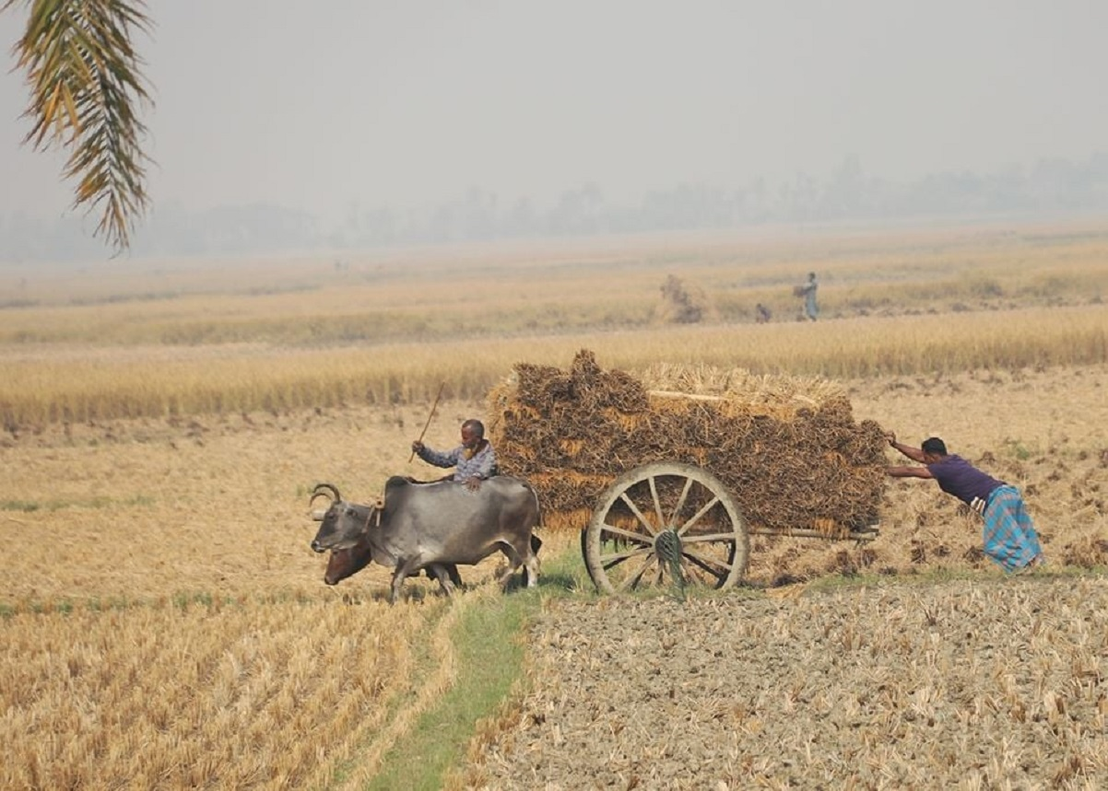
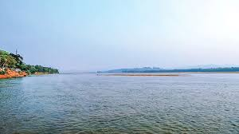
সেইদিন এই মাঠ স্তব্ধ হবে নাকো জানি-
এই নদী নক্ষত্রের তলে
সেদিনো দেখিবে স্বপ্ন-
সোনার স্বপ্নের সাধ পৃথিবীতে কবে আর ঝরে!
Notes:
এইদিনের এই মাঠের স্মৃতি আজ বিলুপ্ত পথে । মানুষ মরে গিয়েছে ,স্মৃতি অম্লান হয়ে আছে।

Slide 11
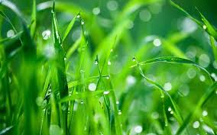
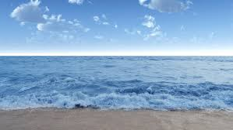
আমি চলে যাব বলে
চালতাফুল কি আর ভিজিবে না শিশির জলে
নরম গন্ধের ঢেউয়ে ?

Slide 12
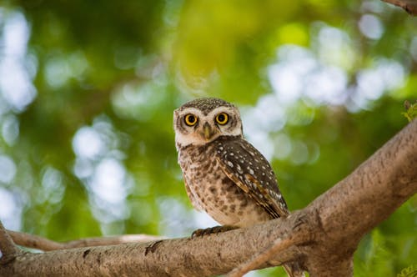
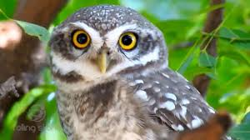
লক্ষীপেঁচা গান গাবে নাকি তার লক্ষীটির তরে ?
সোনার স্বপ্নের সাধ পৃথিবীতে কবে আর ঝরে !

Slide 13
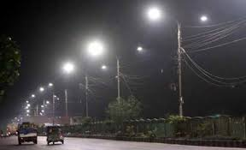
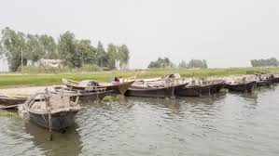
চারিদিকে শান্ত বাতি - ভিজে গন্ধ -মৃদু কলরব;
খেয়ানৌকোগুলো এসে লেগেছে চরের খুব কাছে;
পৃথিবীর এইসব গল্প বেঁচে র’বে চিরকাল;-
এশিরিয়া ধুলো আজ- বেবিলন ছাই হয়ে আছে।

Slide 14
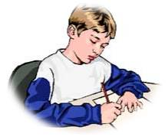
একক কাজ
এ জগতে সৌন্দর্যের মুত্যু নেই- বলতে কবি কী বুঝিয়েছেন ?

Slide 15
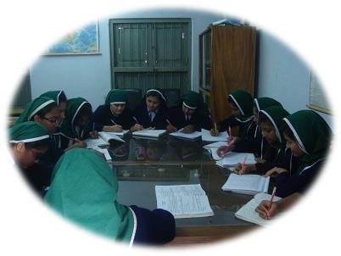
দলগত কাজ
সভ্যতার বিবর্তনের সঙ্গে প্রকৃতির সম্পর্ক আলোচনা কর।
Notes:
দলগত ভাবে আলোচনা করে । দলীয় কাজ উপস্থাপন করতে হবে।

Slide 16
মূল্যায়ন
‘সেইদিন এই মাঠ’ কবিতার রচিয়তা কে ?
কবি জীবনানন্দ দাস।
আজ কী ধুলো হয়ে আছে ?
আজ এশিরিয়া সভ্যতা ধুলো হয়ে আছে।
কবিতায় শীতের শিশির কোথায় পড়ে ?
চালতাফুলে শীতের শিশির পড়ে।
কবি কত সালে মৃত্যু বরণ করেন ?
১৯৫৪ সালে ১৪ই অক্টোবর।

Slide 17
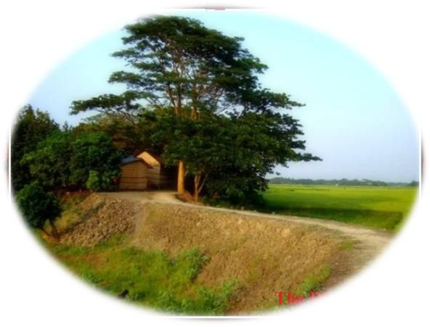
বাড়ির কাজ
‘সেইদিন এইমাঠ’কবিতায় প্রকৃতির বিষয় কি ভাবে ফুটে উঠেছে – তা বর্ণনা কর।

Slide 18
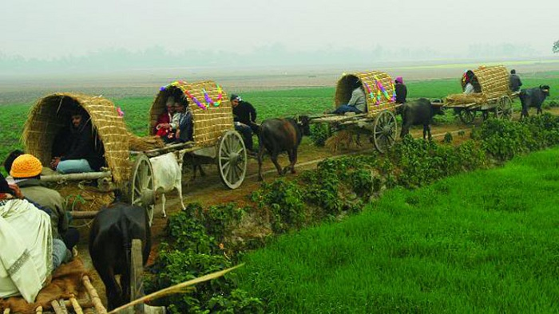
আজ ক্লাশে সবাইকে
ধন্যবাদ
Notes:
অতীতের এই স্মৃতি। নতুন প্রজন্মের কাছে অলৌকিক স্বপ্ন ছাড়া আর কিছু না।

